Slide 1
Správná odpověď?
Opakování celkového učiva o Základní skladbě obrazu – kompozici obrazu

Slide 2
1. Co je to kompozice :
Sjednocuje dílo do určité formy, souhrn pravidel a doporučení pro uspořádaní prvků ve fotografii.
2. Čemu se musíme vyvarovat:
Rušivých a zmatených prvků.
3. Jméno malíře a název obrazu z let 1503 -1506 – poměr zlatého řezu:
Leonardo da Vinci – Mona Lisa

Slide 3
4. Co je to tonální kompozice:
Zabývá se světlem a stínem a ovlivňuje kontrast a jas.
5. Rozdíl mezi symetrií a rytmem:
Symetrie je rozmístění prvků kolem středu nebo osy a rytmus je opakování stejných prvků nebo tvarů.
6. Jak dělíme prvky na:
V obraze plní prvek svou roli, význam a úlohu, dělíme ho na dominantu – hlavní prvek, a vedlejší.

Slide 4
7. Popište barevný kontrast:
Dominanta jinou barvou než vedlejší prvky – pozadí. Při stejné barvě neupoutá diváka.
Jaké rozdělujeme barvy a napište příklady:
Na teplé, studené a neutrální:
Teplé – žlutá, červená
Studené – modrá, fialová
Neutrální – bílá, černá, šedá
9. Rozdíl mezi sytou a pastelovou barvou:
Syté jsou neředěné a pastelové ředěné

Slide 5
10. Co jsou barvy doplňkové:
Je barva kontrastní, dvě barvy, které jsou na protilehlých stranách barevného kola. (žlutá, azurová, purpurová)
11. Jak vznikne Sabatierův efekt:
Proces, který vznikne při osvitu během vyvolávání.
12. Jak ovlivníme linie:
Osvětlením – tvrdým, které zdůrazňuje linie a měkkým, které harmonizuje.

Slide 6
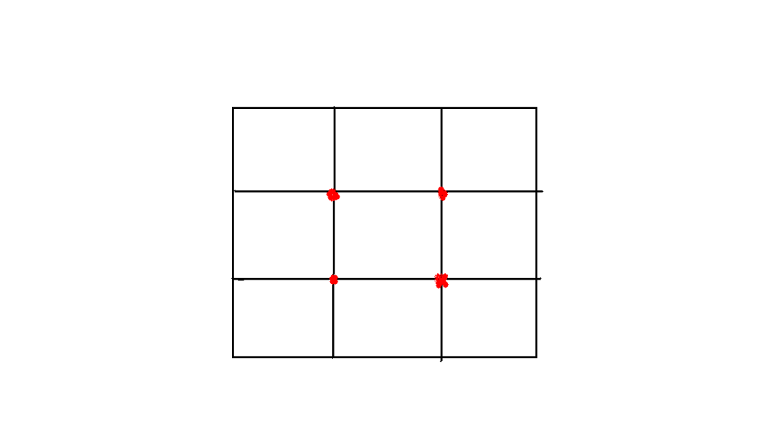
13. Co je to zlatý řez:
hlavní motiv nemá rozdělit obraz na dvě poloviny - plocha by měla zabírat např. 32% oblohy a 68% moře (krajina)
14. Nákres třetinového dělení:

Slide 7
15. Jak se díváme na fotografii a proč:
Na fotografii se díváme z leva doprava, čteme tak knihy, časopisy.
16. Popište detail:
pouze část obličeje (ruka, oděv….)
mírnější odstup
17. Co je to rakurs:
Míra podhledu a nadhledu.

Slide 8
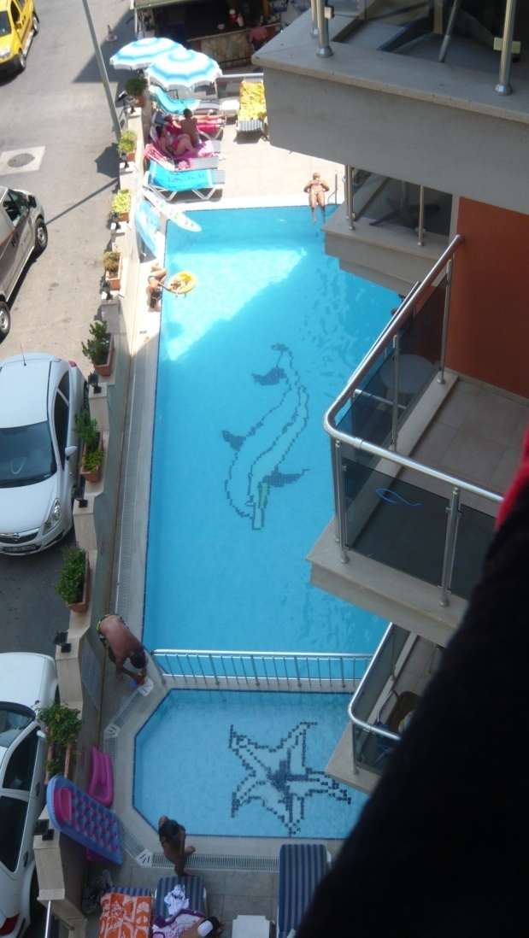
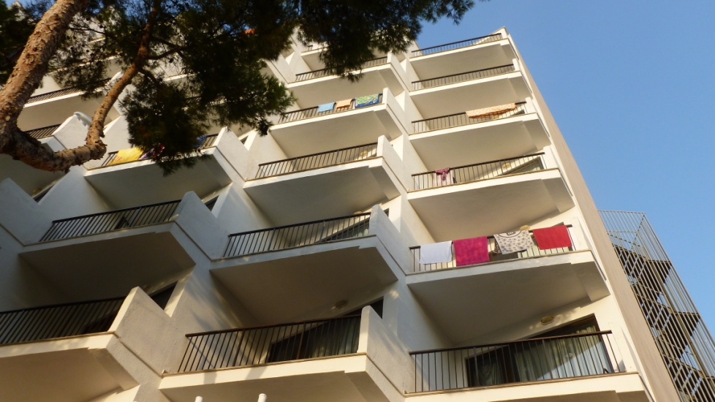
18. Která fotka je nadhled a která podhled:
1. 2.
Nadhled – 2.
Podhled – 1.

Slide 9
19. Jaké u fotoaparátu můžeme mít ostření:
Ruční - manuální ostření.
Jednorázové ostření.
Průběžné ostření.
20. Rozdíl mezi pohybovým a obrazovým ostřením:
Pohybová neostrost je způsobená otřesem fotoaparátu nebo pohybem objektu.
Obrazová neostrost je způsobená špatným zaostřením.

Slide 10
21. Co je to panning:
Neboli sledování obrazu
Je zachycení rychlého pohybu, jde o to sledovat pohybující se objekt v hledáčku.
Jak dosáhneme neostrosti:
Použití speciálních změkčujících objektivů, předsádek, průhledných předmětů např. folie, plast, vazelína, sádlo před objektivem.
Zvláštním pohybovým efektem, zoomováním během expozice.

Slide 11
23. Co je to v perspektivě zákryt:
Bližší objekt zakrývá vzdálenější objekt.
24. Rozdíl mezi průčelní a nárožní perspektivou:
Nárožní – úběžník se setkává ve dvou bodech
Průčelní – úběžník je jen v jednom bodě.
25. Proč děláme výřez:
Odstranit ze záběru všechny rušivé prvky, předměty.

Slide 12
26. Jak provádíme výřez:
Softwarem pro úpravu snímku.
Zvětšovacím přístrojem – maskovacími rámy.
27. Čtvercový formát výřezu:
působí harmonicky a klidně, může se využívat na snímky krajin, zvířat, detailů.
28.Popiš uzavřený prostor:
Fotka je na jedné straně uzavřená – strom, budova, nebo tonalita je snímku na jedné straně světlejší - tmavší.

Slide 13
29. Co je pasparta:
Je materiál, karton, do jehož výřezu se vkládá obraz, kresba nebo fotografie.
Spolu s fotografií se pak obvykle vloží do rámu a zasklí se.
30. Kde prezentujeme fotografie:
Album, digitální rámeček, webové stránky
Knihy, časopisy……

